Slide 1

成長電影院 🎬
第六節
X月X日 XX:XX - XX:XX
Miss K, Miss M

Slide 2
小組小規則
準時出席
尊重他人
安靜坐好
用心觀看
專心聆聽
積極參與
帶手冊及完成小任務

Slide 3

OUR GROUPMATES 我們的小組組員
XX XXX
XX XXX
XX XXX
XX XXX
XX XXX
XX XXX
WE ARE FRIENDS

Slide 4

FOCUS on verbal praise and criticism + actions
馬達加斯加 Madagascar

Slide 5

Notes:
<Shaun the Sheep - Rude Dude> 7:00
Plot:
Never meet your Heroes. The Farmers Rock n’Roll idol is stranded at the farm when his limousine breaks down. Soon revealed as a spoilt pretender, Shaun decides to show him a lesson from the ‘School of Rock’

Slide 6
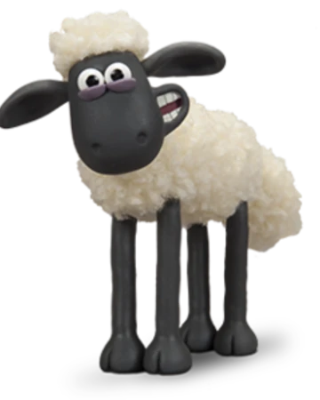
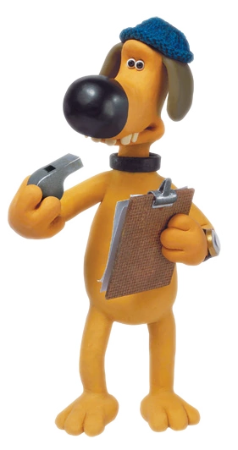
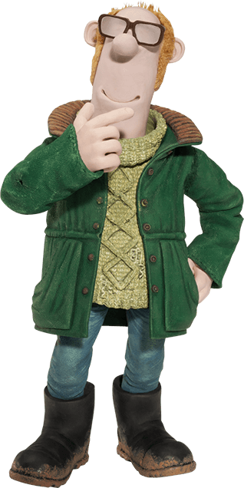
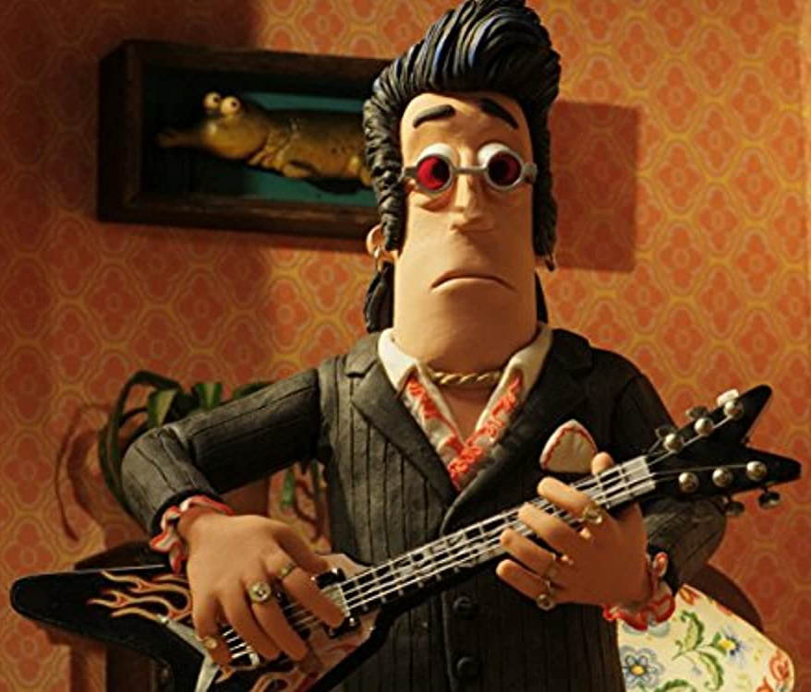
討論題目
如果要選擇影片裡的一位角色做你的朋友，你會選擇誰呢？
你喜歡影片裡的歌手嗎？為什麼？
你喜歡影片裡主角嗎？為什麼？

Slide 7
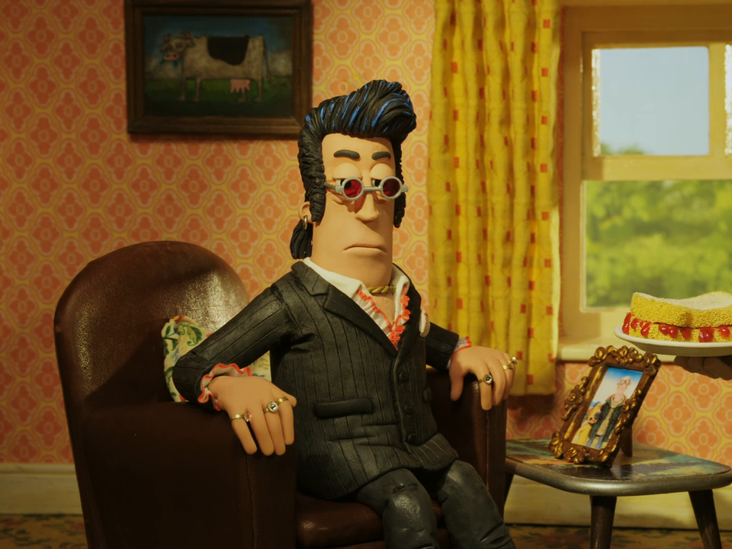
你們記得影片裡面發生了什麼事嗎？
大家幫幫歌手做個有禮貌、更受歡迎的人

Slide 8
Notes:
<Shaun the Sheep - We Wish Ewe a Merry Christmas> 7:00
Plot:
Shaun discovers that the Farmer will be spending Christmas Day alone. The animals work through the night festooning the farmhouse with decorations so that the Farmer wakes up to the most magical Christmas he has ever experienced.

Slide 9
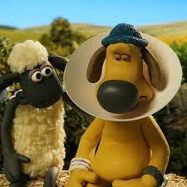
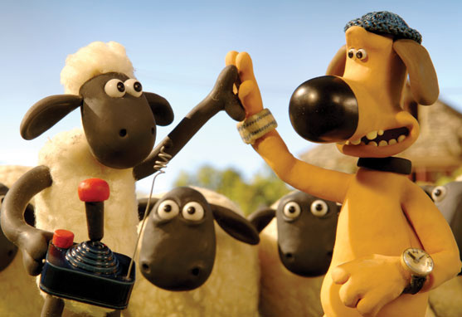
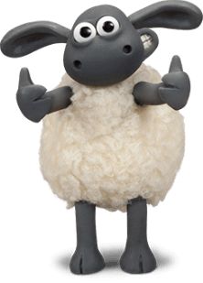

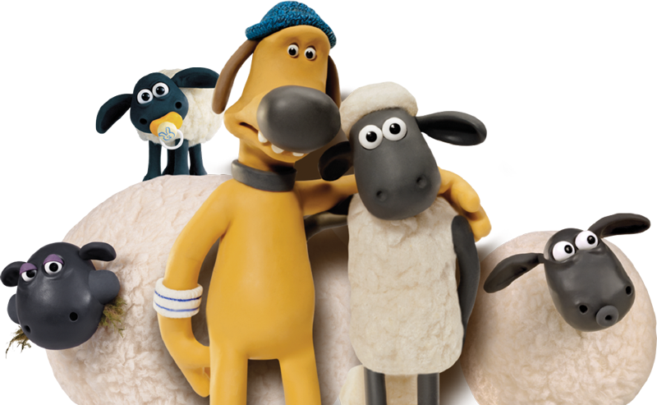
當別人對我們好/幫助了我們，我們可以...

Slide 10

10 分鐘

Slide 11
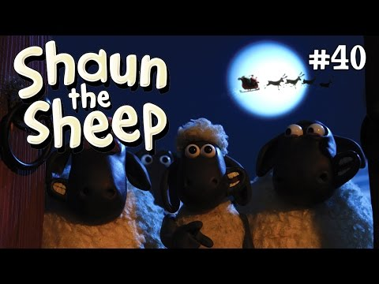
Notes:
<Shaun the Sheep - We Wish Ewe a Merry Christmas> 7:00
Plot:
Shaun discovers that the Farmer will be spending Christmas Day alone. The animals work through the night festooning the farmhouse with decorations so that the Farmer wakes up to the most magical Christmas he has ever experienced.

Slide 12
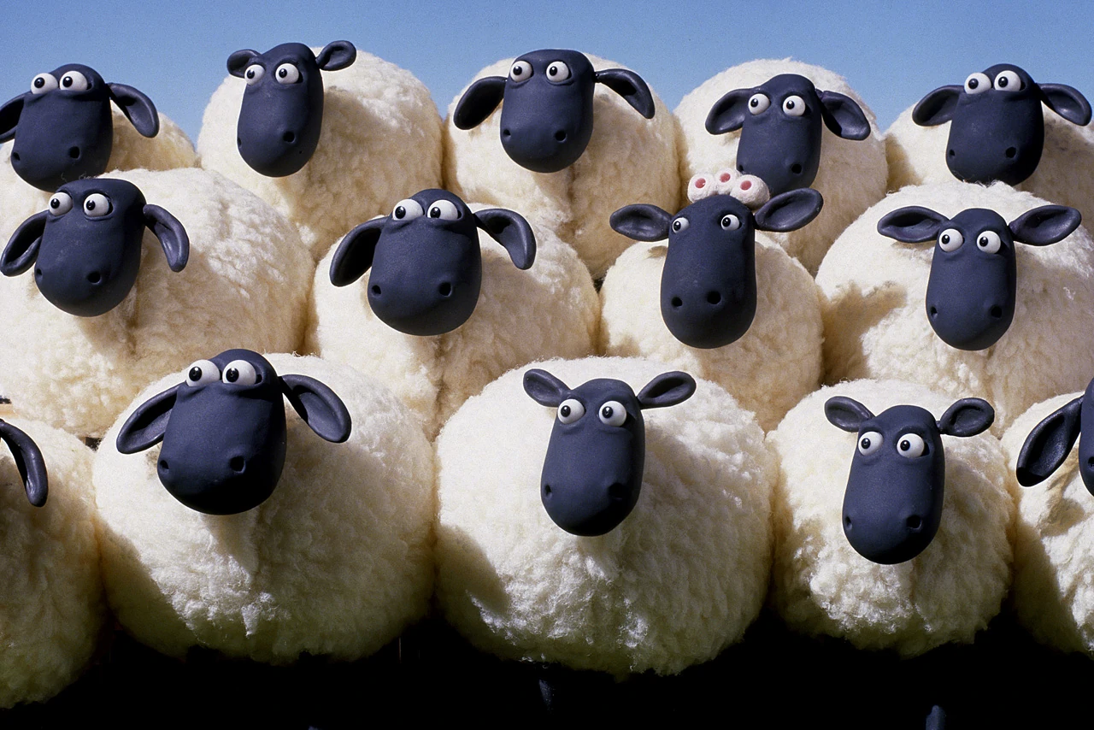
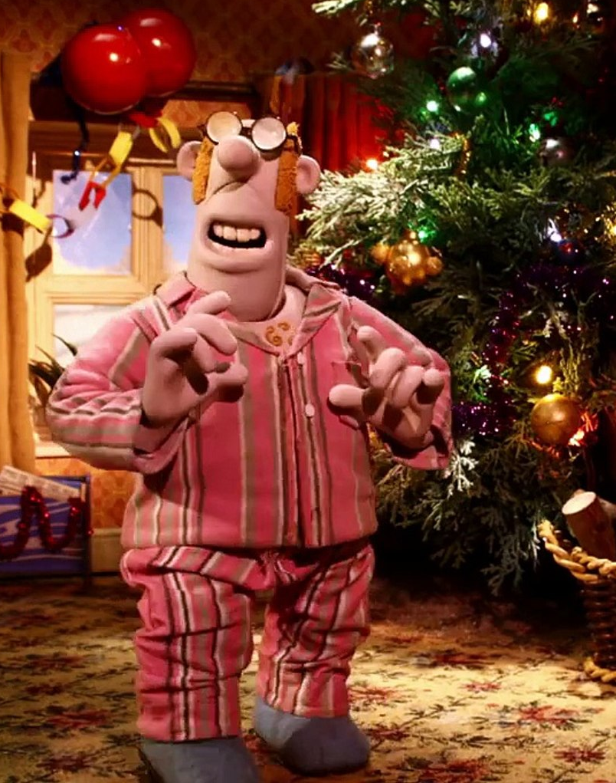
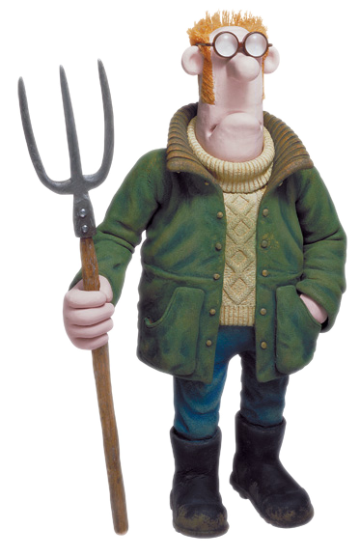
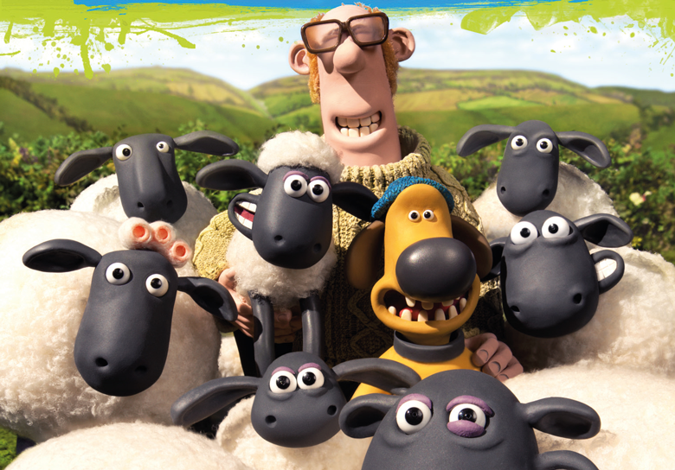
討論題目
Shaun和朋友們為主角做了什麼事？
你認為影片開始時主角喜歡聖誕節嗎？
請分享一次你或你地朋友互相支持的經驗。
影片的主角有什麼變化呢？

Slide 13


社交小任務：
分享一件你和朋友吵架的經歷：
你們當時怎麼和好呢？
Notes:
分享一件你和朋友吵架的經歷
你們當時怎麼和好呢？

Slide 14
下一節
xx月xx日
xx:xx - xx:xx
記得完成小任務！

